Slide 1
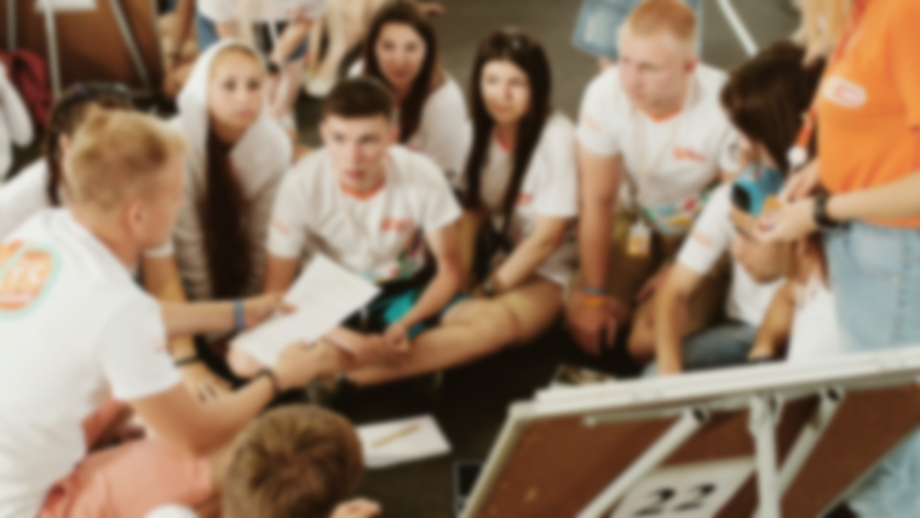
ЛЕТНЯЯ ФОРУМНАЯ КАМПАНИЯ
2019

Slide 2
МОЛОДЕЖНЫЙ ОБРАЗОВАТЕЛЬНЫЙ ФОРУМ СЕВЕРО-ЗАПАДНОГО ФЕДЕРАЛЬНОГО ОКРУГА
“ЛАДОГА”

Slide 3
850 участников
24-30 июня
Ленинградская область

Slide 4
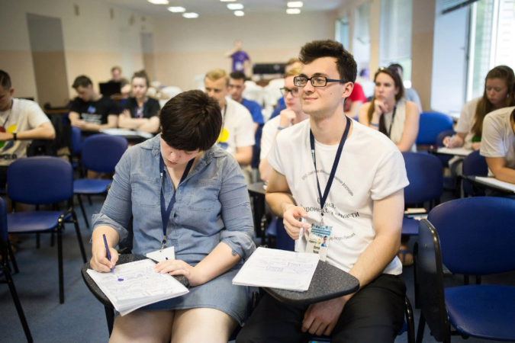
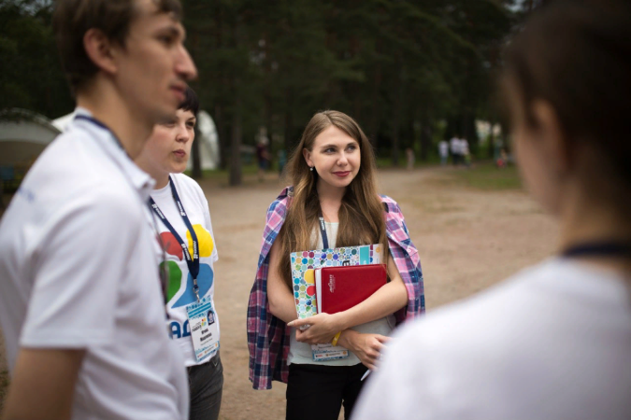
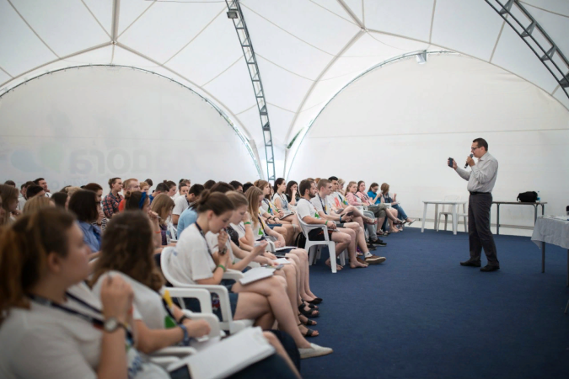
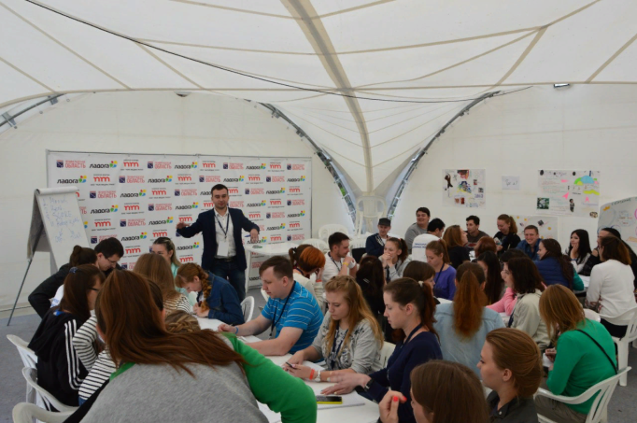
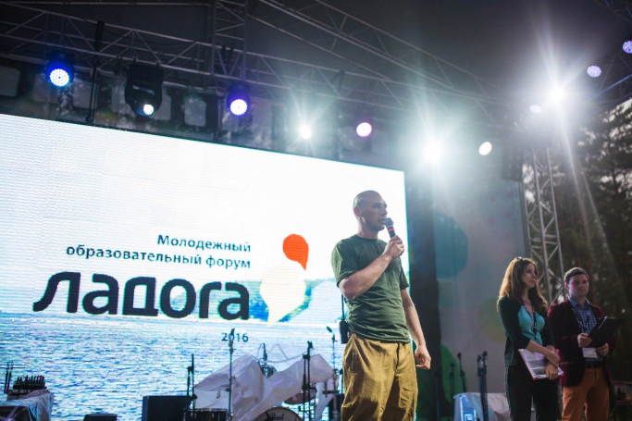
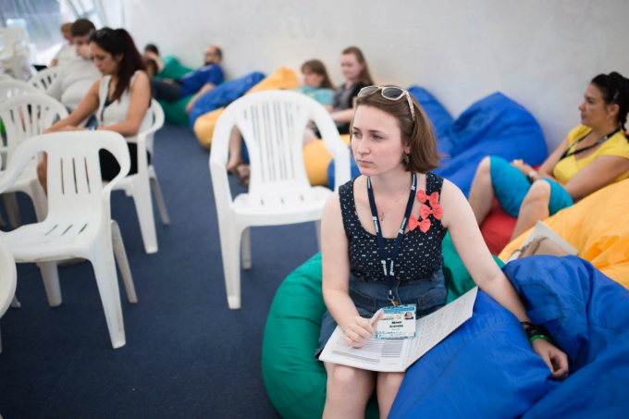

Slide 5
ВСЕРОССИЙСКИЙ МОЛОДЕЖНЫЙ ОБРАЗОВАТЕЛЬНЫЙ ФОРУМ
“ТЕРРИТОРИЯ СМЫСЛОВ”

Slide 6
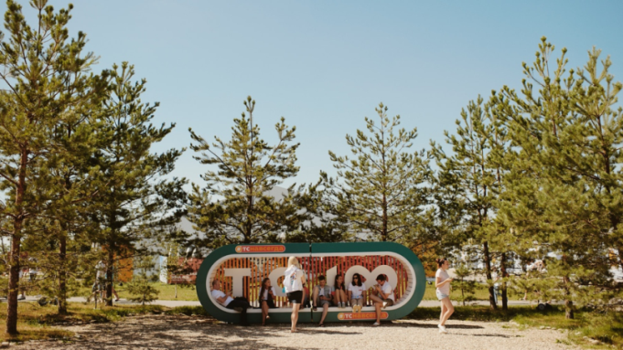
Более 6 тысяч участников от 18 до 30 лет
о. Сенеж, Московская область
6 смен с 5 июля по
12 августа

Slide 7
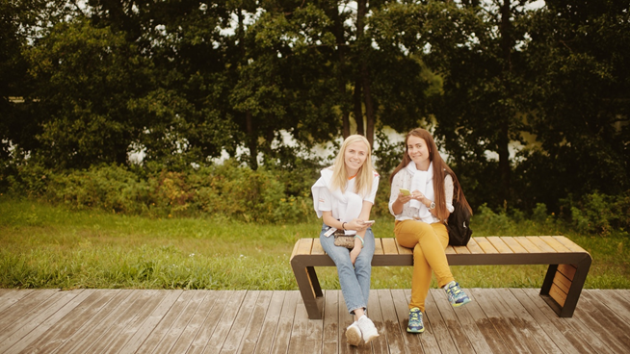
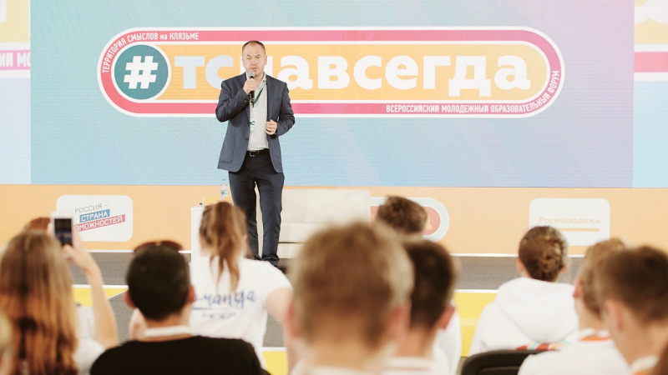
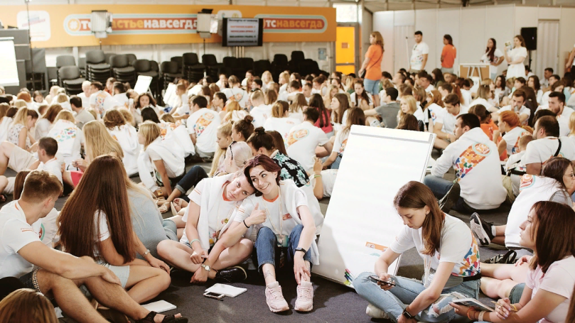

Slide 8
МОЛОДЕЖНЫЙ ОБРАЗОВАТЕЛЬНЫЙ ФОРУМ ПРИВОЛЖСКОГО ФЕДЕРАЛЬНОГО ОКРУГА “IВОЛГА”
19

Slide 9
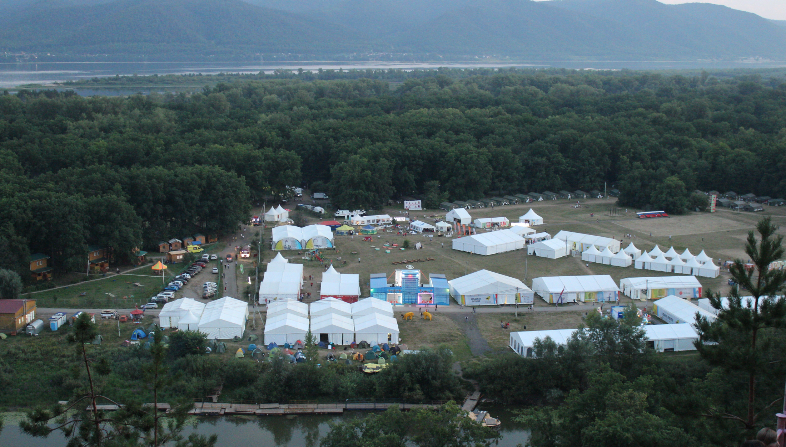

Slide 10
10 СМЕН
ОБРАЗОВАТЕЛЬНАЯ ПРОГРАММА
ГРАНТОВАЯ ПОДДЕРЖКА ПРОЕКТОВ
МЕНТОРСКАЯ ПОДДЕРЖКА ВСЕХ УЧАСТНИКОВ
ВЫСТАВКА ИННОВАЦИЙ

Slide 11
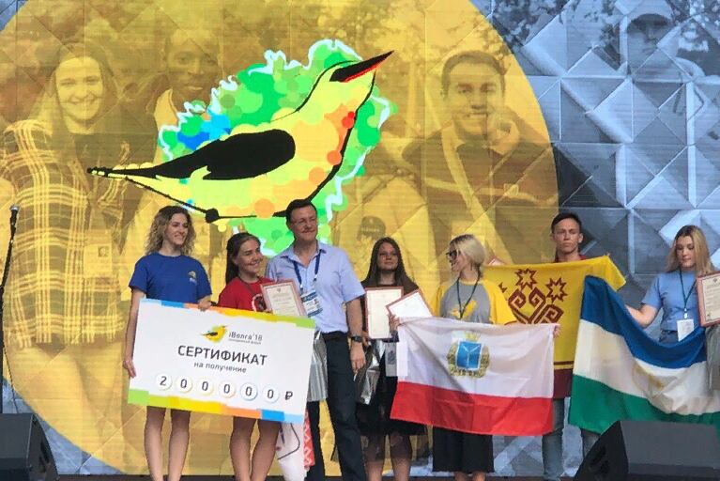
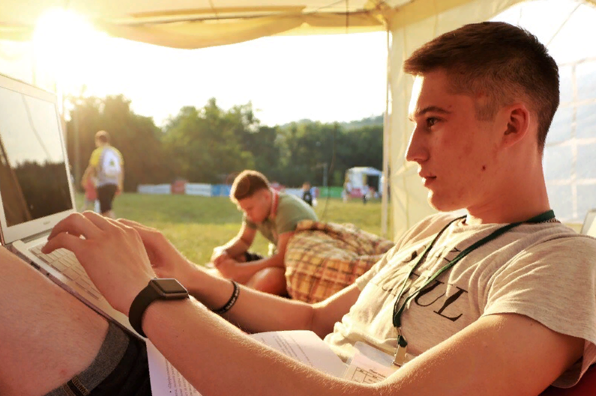
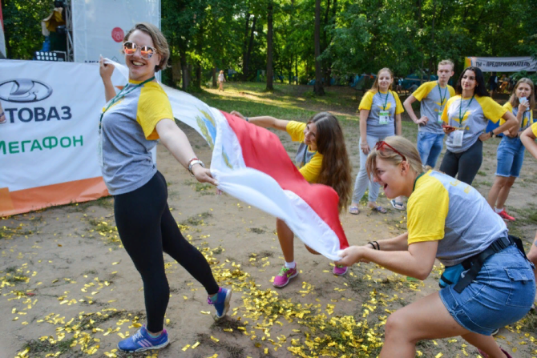
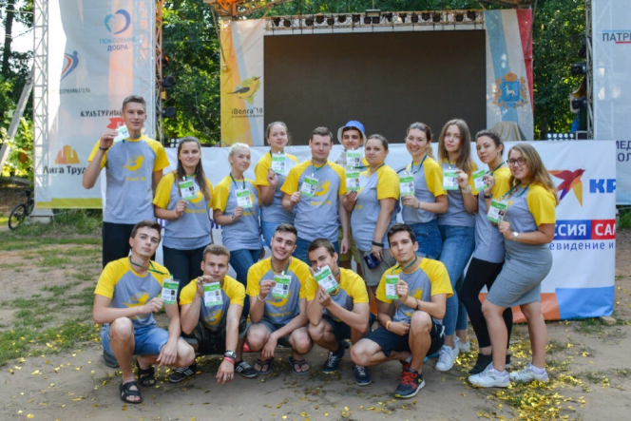
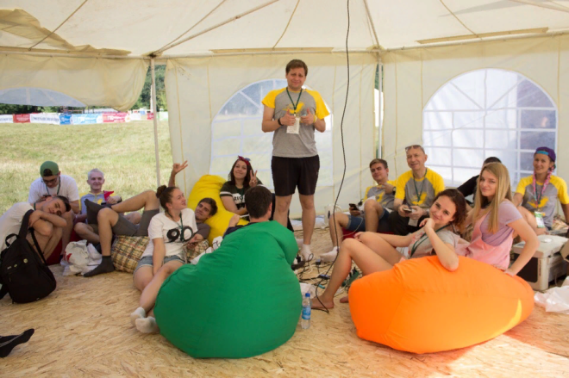
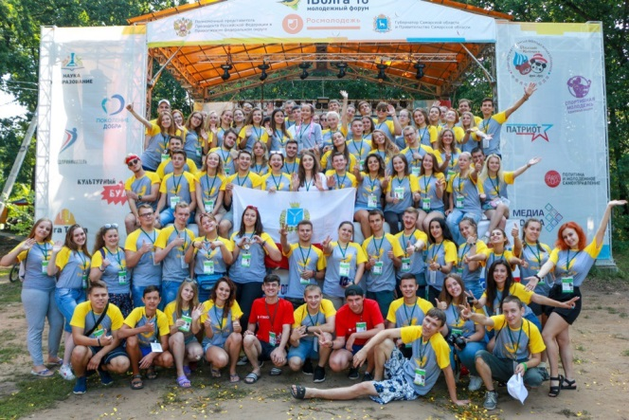

Slide 12
МОЛОДЕЖНАЯ КОМАНДА
СТРАНЫ

Slide 13
НАПРАВЛЕНИЯ
ОСНОВЫ ГОСУДАРСТВЕННОЙ НАЦИОНАЛЬНОЙ ПОЛИТИКИ
ИЗБИРАТЕЛЬНЫЙ ПРОЦЕСС
МОЛОДЕЖНОЕ САМОУПРАВЛЕНИЕ

Slide 14
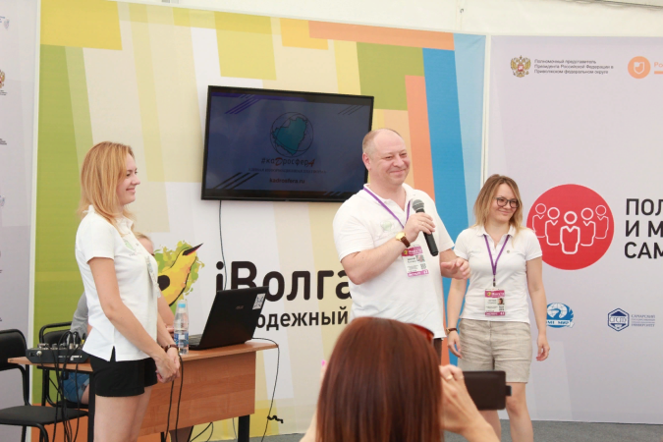
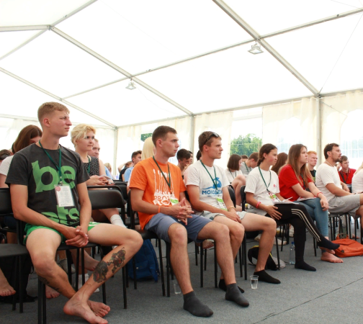
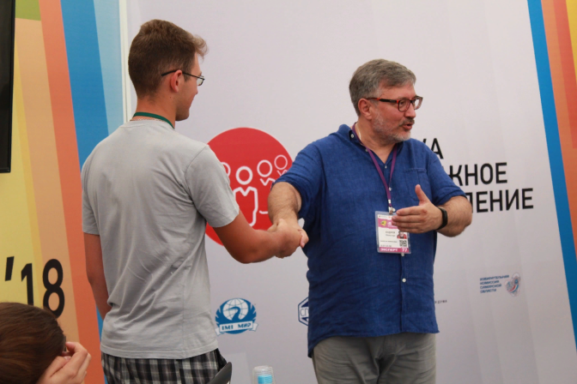
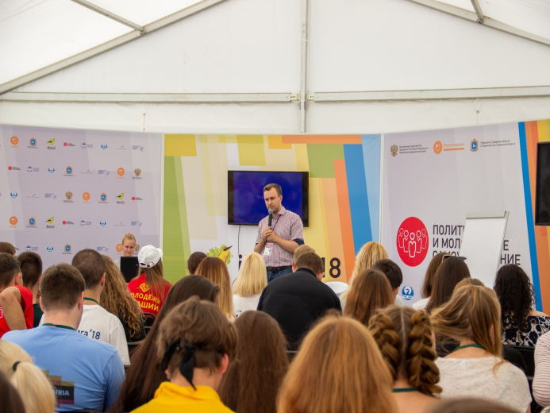
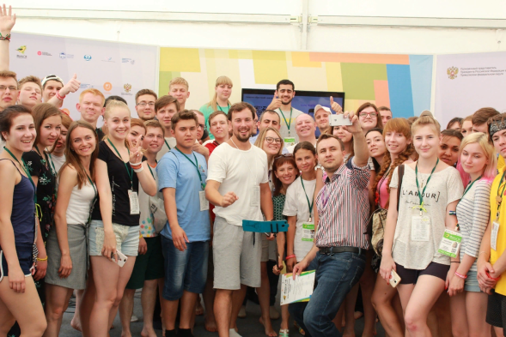

Slide 15
ИНФОGRAM

Slide 16
НАПРАВЛЕНИЯ
РУССКИЙ ЯЗЫК И ЛИТЕРАТУРА
ЖУРНАЛИСТИКА ВОЕННОГО КОНФЛИКТА
МЕДИА-БРЕНД: РАСКРЫТИЕ ТЕМ ФОРМИРОВАНИЯ ЛИЧНОГО, КОРПОРАТИВНОГО ИМИДЖА, ИМИДЖА ТЕРРИТОРИИ
ПОЛИТИЧЕСКИЙ PR
МЕДИА-СТАРТАП: СОЗДАНИЕ И РАЗВИТИЕ МЕДИА В ИНТЕРНЕТЕ

Slide 17
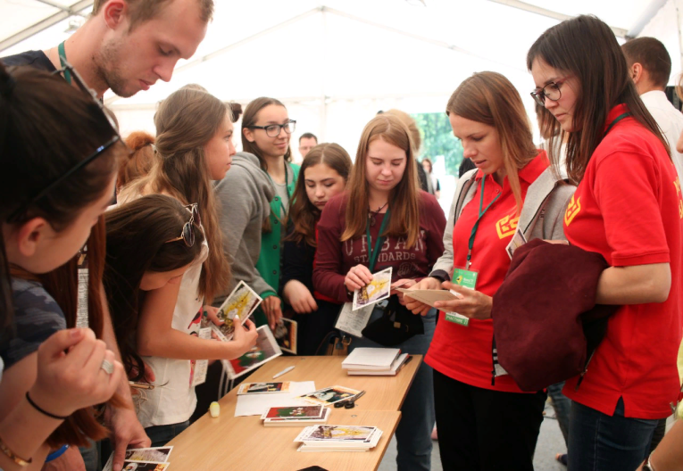
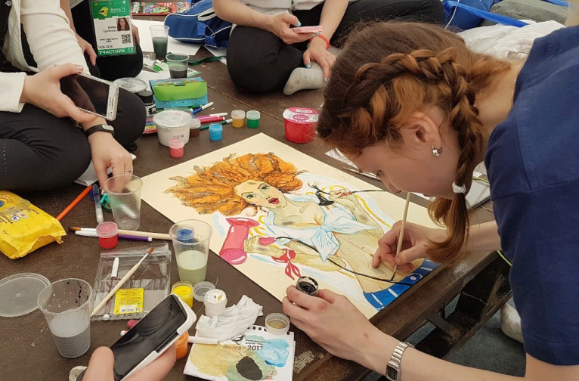
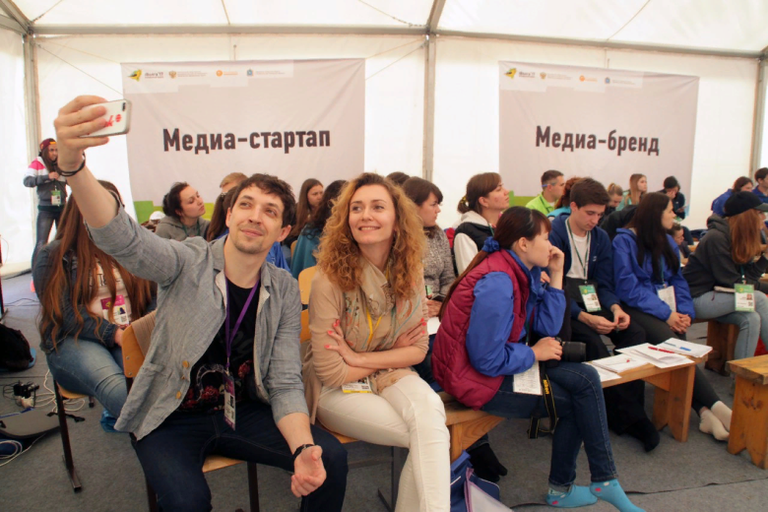
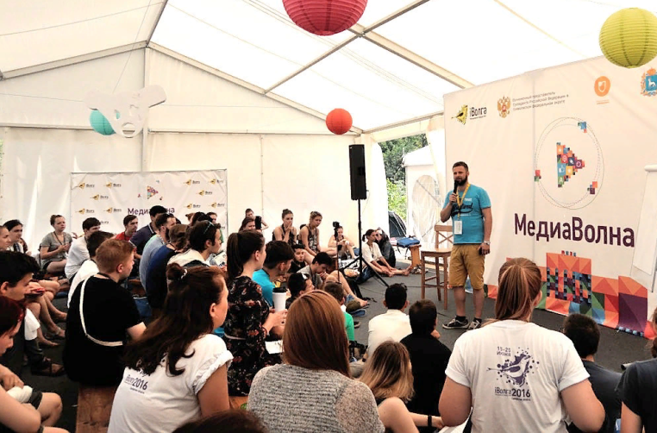

Slide 18
ТЫ- ПРЕДПРИНИМАТЕЛЬ

Slide 19
НАПРАВЛЕНИЯ
РАБОТА С НОСИТЕЛЯМИ БИЗНЕС-ИДЕЙ
РАБОТА С ДЕЙСТВУЮЩИМИ ПРЕДПРИНИМАТЕЛЯМИ

Slide 20
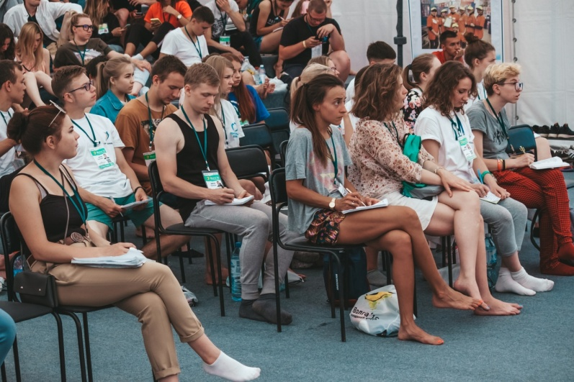
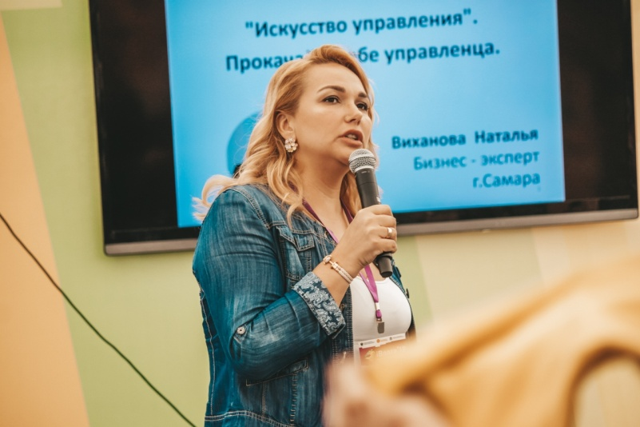
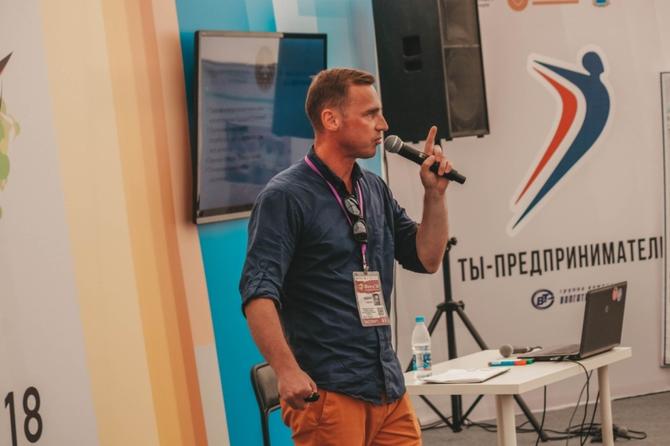
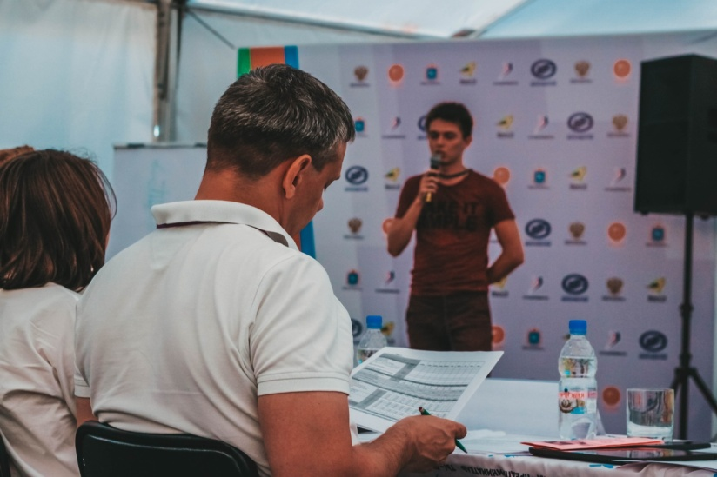

Slide 21
ПОБЕДЫ СТРАНЫ – ГОРДОСТЬ
ПОКОЛЕНИЙ

Slide 22
Направления
ПАТРИОТИЧЕСКОЕ
ПОИСКОВОЕ

Slide 23
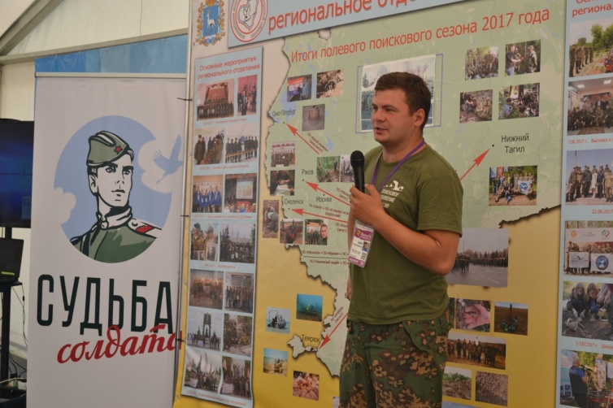
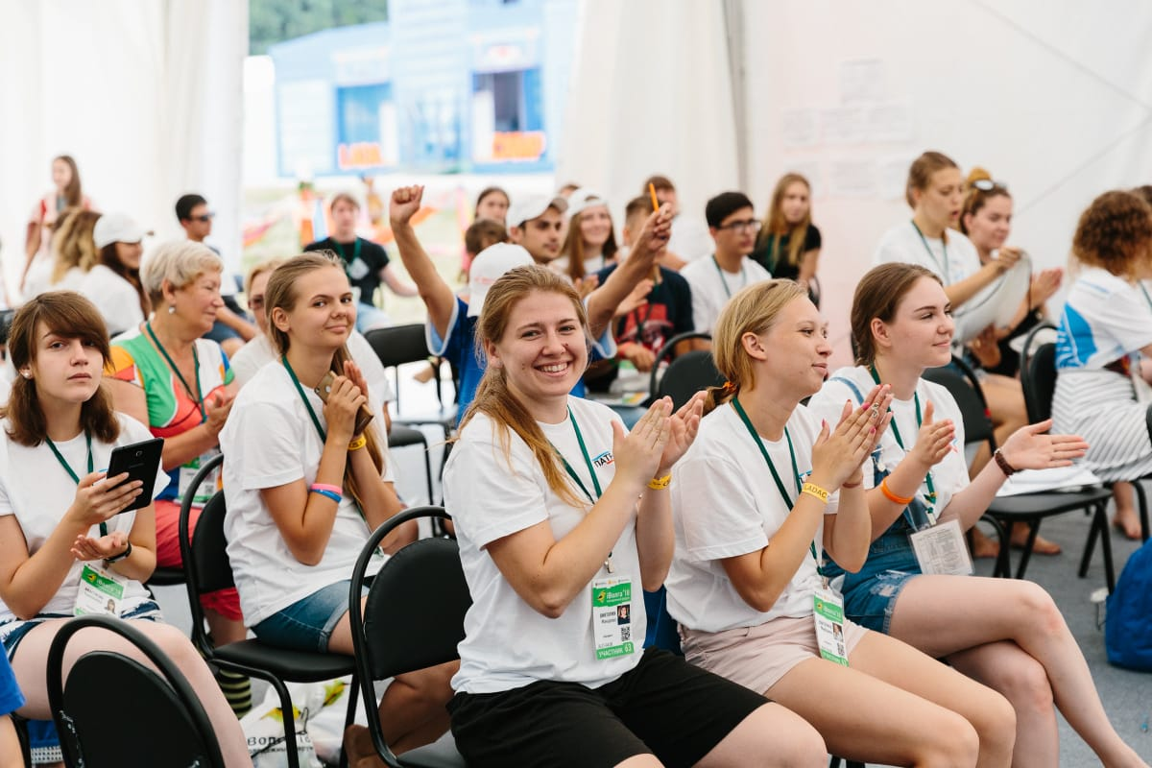
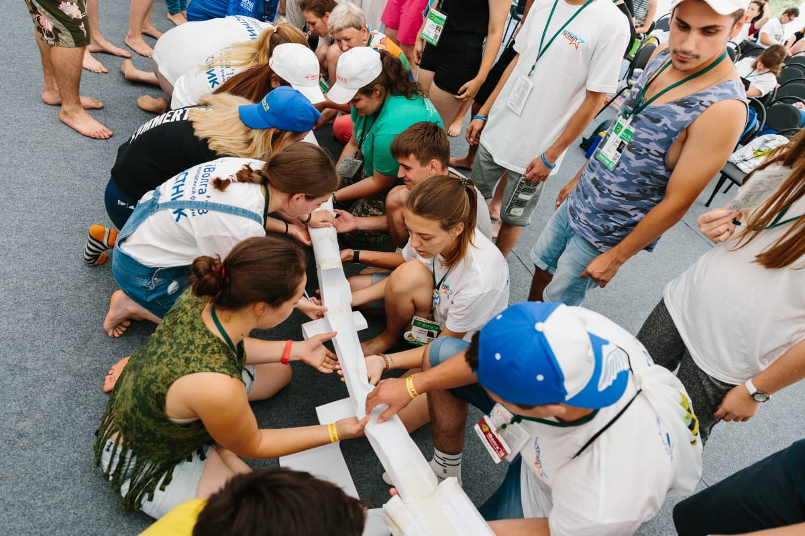
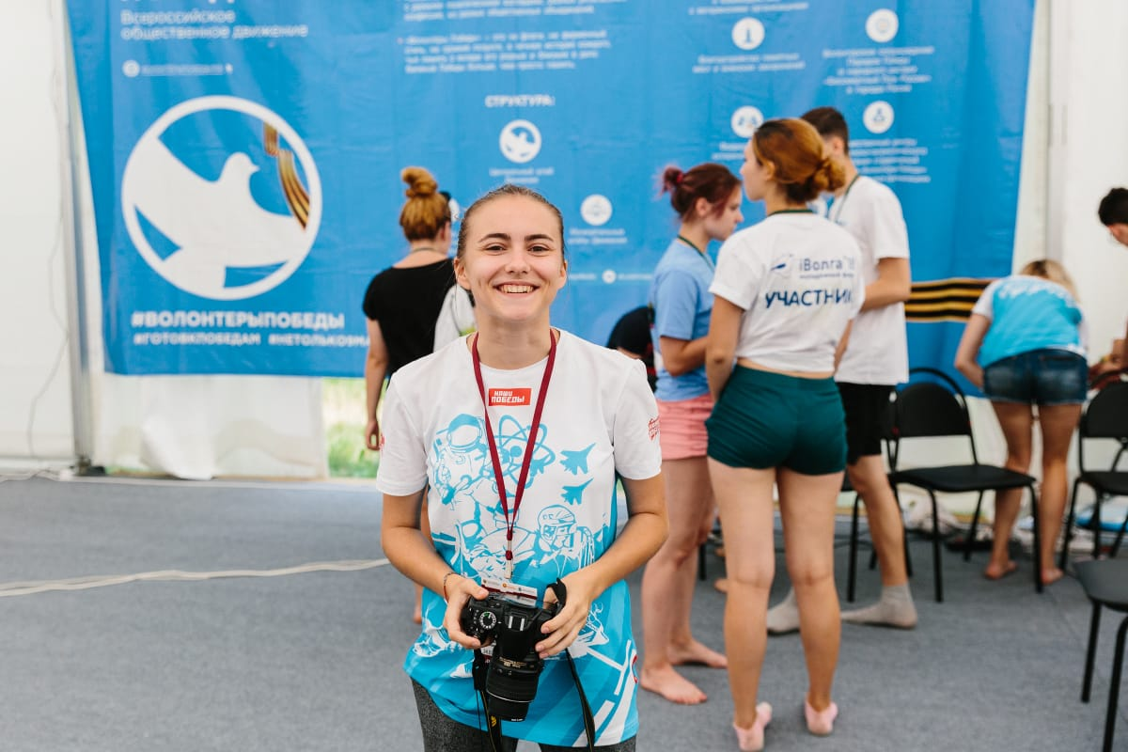

Slide 24
НАУКА И ОБРАЗОВАНИЕ БУДУЩЕГО

Slide 25
Направления
ПОЛЬЗОВАТЕЛЬСКИЕ ИННОВАЦИИ (ОРИЕНТИРОВАННЫЕ НА ПОТРЕБИТЕЛЯ)
ТЕХНОЛОГИЧЕСКИЕ ИННОВАЦИИ (ОРИЕНТИРОВАННЫЕ НА ПОТРЕБНОСТИ ПРЕДПРИЯТИЙ)

Slide 26
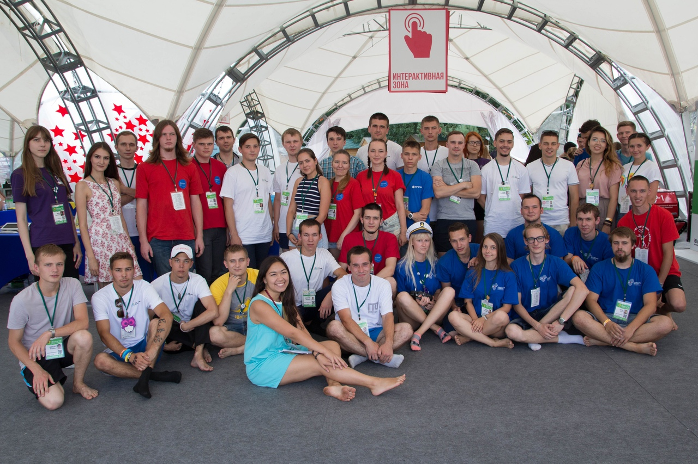
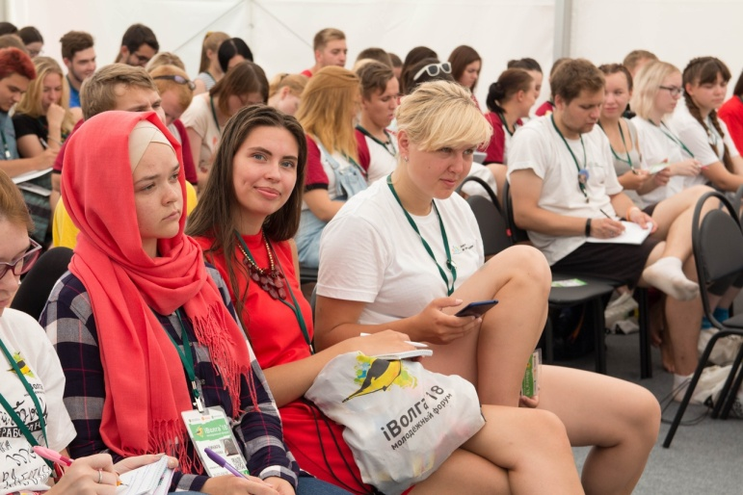
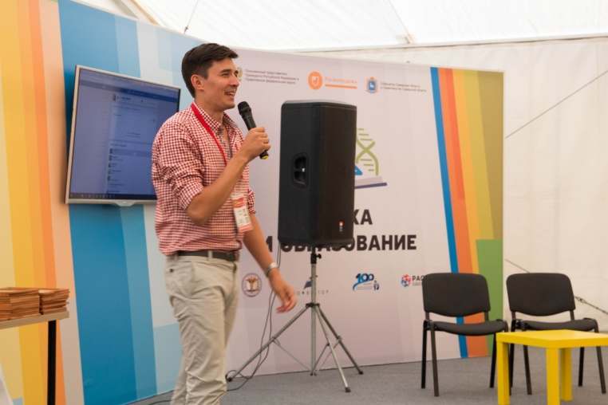
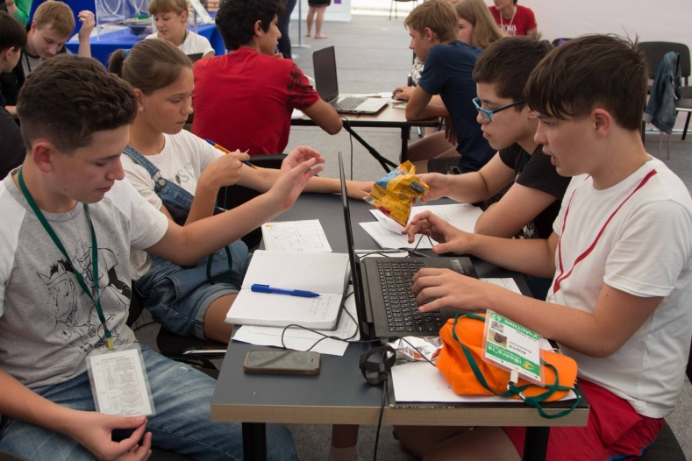

Slide 27
PROСПОРТ

Slide 28
Направления
ПОДГОТОВКА ТРЕНЕРА – ОБЩЕСТВЕННИКА
ПОДГОТОВКА ФИТНЕС- ИНСТРУКТОРОВ

Slide 29
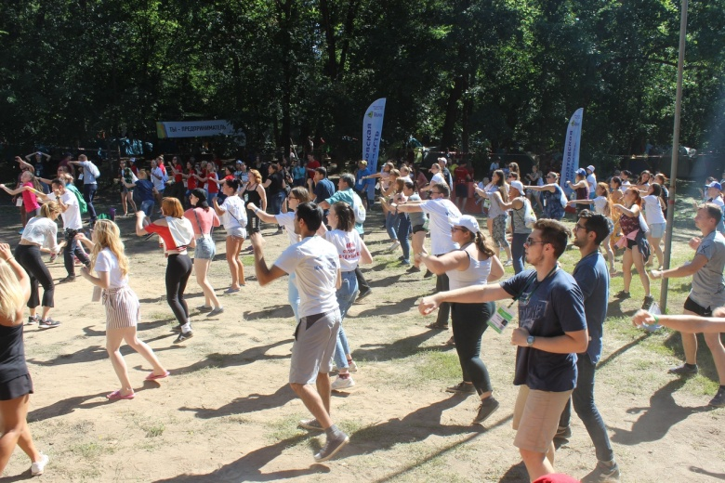
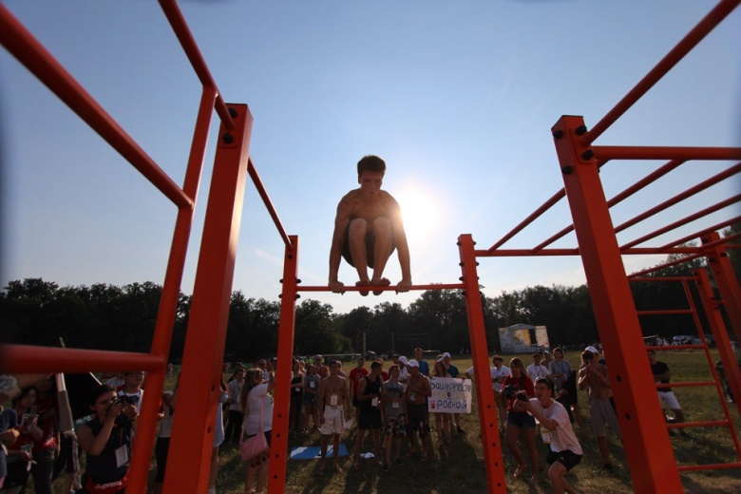
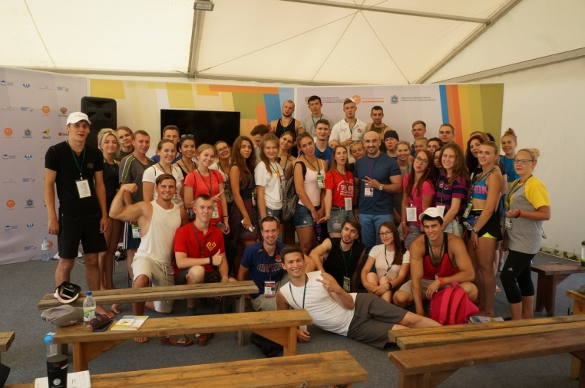
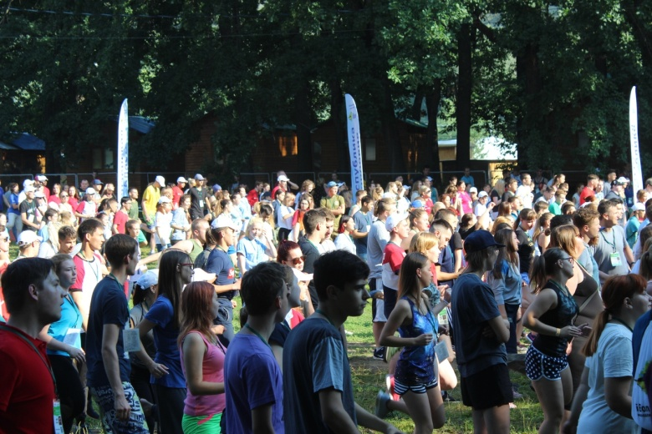

Slide 30
ТРУД КРУТ!

Slide 31
Направления
«СТУДЕНЧЕСКИЕ ОТРЯДЫ»
«РАБОТАЮЩАЯ МОЛОДЕЖЬ»

Slide 32
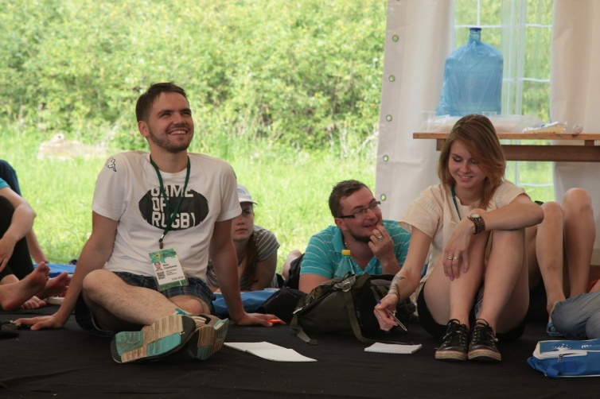
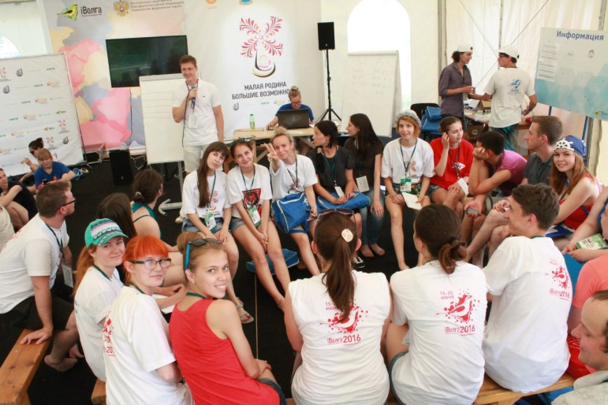
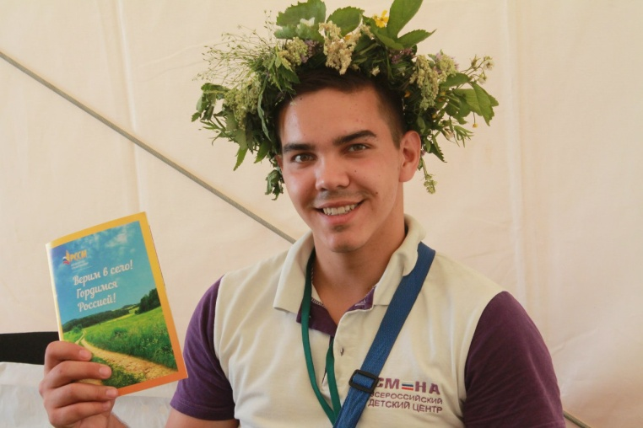
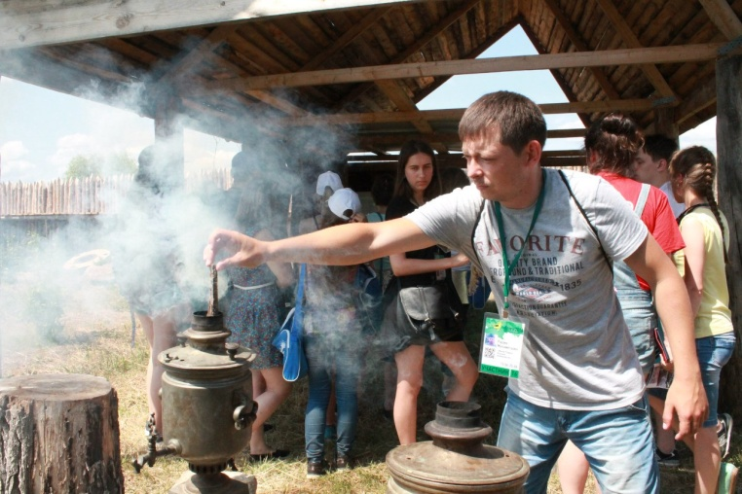

Slide 33
КУЛЬТУРНЫЙ БУМ!

Slide 34
УЧАСТНИКОВ ЖДУТ:
ЛЕКЦИИ И МК ИЗВЕСТНЫХ ДЕЯТЕЛЕЙ КУЛЬТУРЫ
ВЕЧЕРИНКИ
«ЭИР БЭНД»
ВОЗМОЖНОСТЬ ПРИНЯТЬ УЧАСТИЕ В СЪЕМКАХ ФИЛЬМА
РЕАЛИЗАЦИЯ СМЕЛЫХ И НЕОБЫЧНЫХ ИДЕЙ
ВСТРЕЧИ С ОРГАНИЗАТОРАМИ УСПЕШНЫХ ВЫСТАВОК, ФЕСТИВАЛЕЙ
ФЛЭШМОБ
«ЧИТАЕМ ПЕСНИ»

Slide 36
АГРОПОЛИС

Slide 38
IVOLGA INTERNATIONAL

Slide 40
??
2017 4 ГРАНТА 900 ТЫС
2018 4 ГРАНТА 700 ТЫС
?

Slide 41
КОНВЕЙЕР ПРОЕКТОВ

Slide 42
ВЫСТАВКА ИННОВАЦИЙ

Slide 43
КУЛЬТУРНАЯ И ДОСУГОВАЯ ПРОГРАММА

Slide 44
IВОЛГА 2019
-МАСТРЮКОВСКИЕ ОЗЁРА, САМАРСКАЯ ОБЛАСТЬ
-ПАЛАТОЧНЫЙ ЛАГЕРЬ
-ИНКЛЮЗИВНЫЙ ГОРОДОК
-2 000 ЧЕЛОВЕК
-14 СУБЪЕКТОВ ПФО И ДРУГИЕ РЕГИОНЫ РФ
-23-31 ИЮЛЯ

Slide 46
МОЛОДЕЖНЫЙ ОБРАЗОВАТЕЛЬНЫЙ ФОРУМ СЕВЕРО-КАВКАЗСКОГО ФЕДЕРАЛЬНОГО ОКРУГА Машук

Slide 47
2000 УЧАСТНИКОВ
Г. ПЯТИГОРСК 9-23 августа
2 СМЕНЫ (2018 - ДОБРОВОЛЬЧЕСТВО, ГРАЖДАНСКОЕ ОБЩЕСТВО)
ПАЛАТОЧНЫЙ ЛАГЕРЬ
ВСЕРОССИЙСКИЙ КОНКУРС МОЛОДЕЖНЫХ ПРОЕКТОВ РОСМОЛОДЕЖИ

Slide 49
ЧТО ЕЩЕ?
МОЛОДЕЖНЫЙ ФОРУМ ЮЖНОГО ФЕДЕРАЛЬНОГО ОКРУГА “РОСТОВ”
РОСТОВСКАЯ ОБЛАСТЬ 5-10 сентября
ФОРУМ МОЛОДЕЖИ УРАЛЬСКОГО ФЕДЕРАЛЬНОГО ОКРУГА “YТРО”
25-30.06, ТЮМЕНЬ
ТЕРРИТОРИЯ ИНИЦИАТИВНОЙ МОЛОДЕЖИ “БИРЮСА”
9.07-2.08, КРАСНОЯРСК

Slide 50
Всероссийский молодежный образовательный форум “Амур”
июнь, Хабаровский край
Молодежный образовательный форум “Балтийский Артек”
август, Калининградская область
Международный молодежный форум “Байкал”
25.06-1.07, о. Байкал

Slide 51
ВОПРОСЫ?

